Slide 1
6. JSP 액션 태그
김명섭

Slide 2
태그(Tag)
액션 태그
  이미 기능과 구현 방법이 정해져 있다고 하여 액션 태그 또는 표준 액션 태그라고 함
커스텀 태그
  필요한 기능의 JSP 태그를 직접 정의하여 활용하는 것

Slide 3

액션 태그란?
JSP에서 Java 소스 코드를 삽입하기 위해서 스크립트 기반 태그인 수행문(<% %>), 선언문(<%! %>, 그리고 표현문(<%= %>)을 사용
하지만 이러한 방법 이외에도 액션 태그를 이용하는 방법과 커스텀 태그를 이용하는 방법

Slide 4
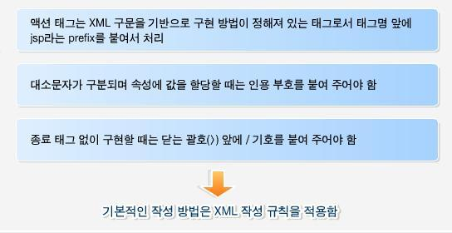
액션 태그의 종류와 구현 방법

Slide 5
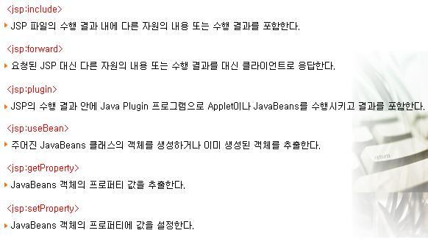
액션 태그의 종류
JSP 2.0에서 사용 액션 태그들은 총 14개

Slide 6
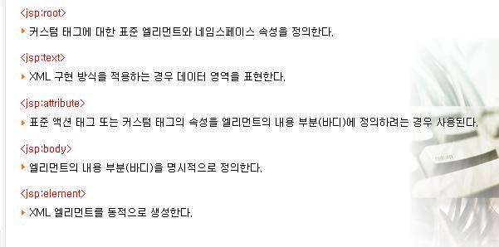
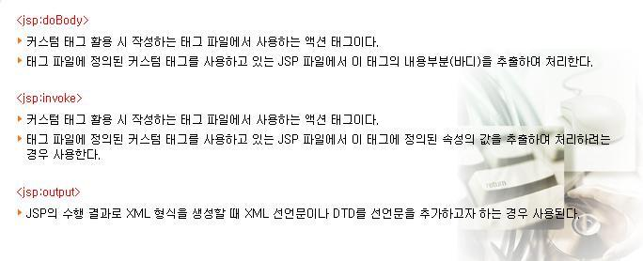

Slide 7
액션 태그의 유형
XML 스타일의 태그로 기술
  특정한 동작 기능을 수행
    <jsp:태그키워드 태그속성="태그값" />
    <jsp:include page="sub.jsp" />
액션 태그에서 매개변수 지정
  시작 태그 <jsp:태그키워드 … >와 종료 태그 </jsp:태그키워드> 사이에 <jsp:param … />과 같은 param 태그를 기술
    <jsp:태그키워드 태그속성="태그값" >
    매개변수 지정과 같은 다른 내용
    </jsp:태그키워드>
    <jsp:include page="includesub.jsp" >
    <jsp:param name="weeks" value="52" />
    </jsp:include>

Slide 8
액션 태그 종류
태그 종류 | 태그 형식 | 사용 용도
include param | <jsp:include page=”test.jsp” /> <jsp:include page=”test.jsp” > <jsp:param name=”id” value=”hong” /> </jsp:include> | 현재 JSP 페이지에서 다른 페이지를 포함
forward Param | <jsp:forward page=”test.jsp” /> <jsp:forward page=”test.jsp” > <jsp:param name=”id” value=”hong” /> </jsp:forward> | 현재 JSP 페이지의 제어를 다른 페이지에 전달
plugin | <jsp:plugin type=”applet” code=”test” /> | 자바 애플릿 등을 플러그인
useBean | <jsp:useBean id=”login” class=”LoginBean” /> | 자바 빈즈를 사용
setProperty | <jsp:setProperty name=”login” property=”pass” /> | 자바 빈즈의 속성을 지정하는 메소드를 호출
getProperty | <jsp:getProperty name=”login” property=”pass” /> | 자바 빈즈의 속성을 반환하는 메소드를 호출

Slide 9
<Jsp:include>액션 태그의 기능
<jsp:include>
  <jsp:include>액션 태그는 현재의 페이지에 다른 파일의 내용 또는 다른 파일의 수행 결과를 이 태그가 사용된 위치에 포함시키는 기능을 지원
  처리된 이후에는 원래 페이지의 처리가 계속됨

Slide 10
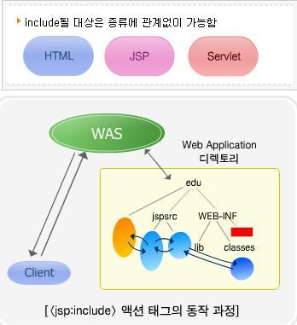
현재의 페이지에서 다른 페이지로 임시적으로 제어를 옮겼다가 다시 되돌아 옴

Slide 11
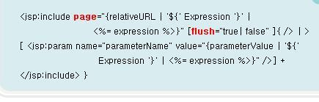
<jsp:include>액션 태그의 구현
include 액션 태그의 구현 형식
page
  page 속성에는 제어를 옮기고자 하는 파일의 상대 URL을 지정한다. 상대 URL이란 프로토콜, 서버주소, 포트번호를 생략하고 컨텍스트 패스도 생략하여 나머지 패스 정보와 파일 정보만 기술하는 것을 의미한다. 그러므로 반드시 동일한 Web Application에 존재하는 파일만을 지정할 수 있다.
flush
  flush 속성은 대상 페이지의 내용을 포함하기 전에 현재 페이지의 출력 버퍼를 비울 것인지의 여부를 지정하게 된다. 디폴트는 false이다.

Slide 12
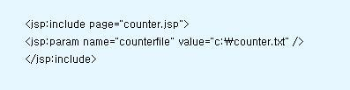
<jsp:param>이라는 서브 태그를 사용하여,include되는 페이지에 필요한 매개변수를 추가로 전달

Slide 13
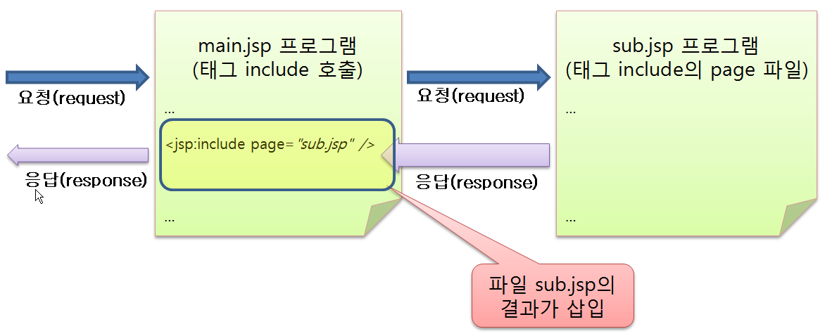
액션 태그 include
속성 page
  액션 태그 include는 현재의 JSP 페이지에서 기술된 다른 JSP 페이지를 호출하여 그 결과를 include 태그의 위치에 삽입시키는 역할을 수행
  태그 include에서 속성 page에 삽입할 파일이름을 기술
    <jsp:include page="sub.jsp" />

Slide 14
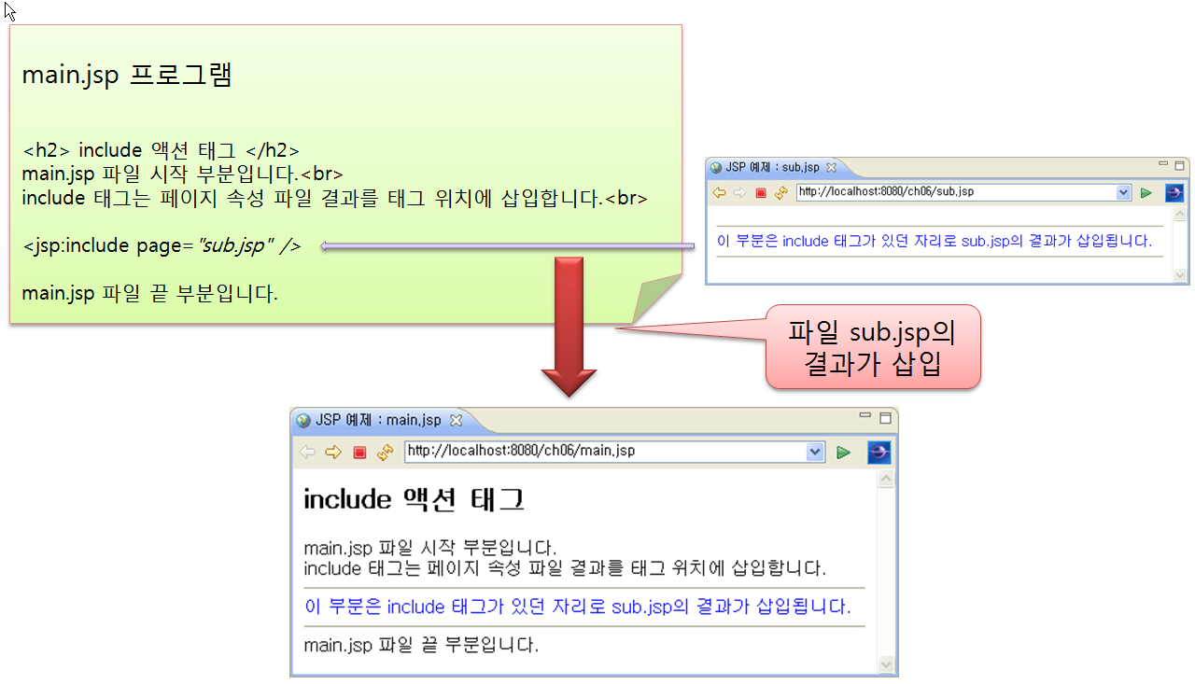
예제
main.jsp, sub.jsp

Slide 15
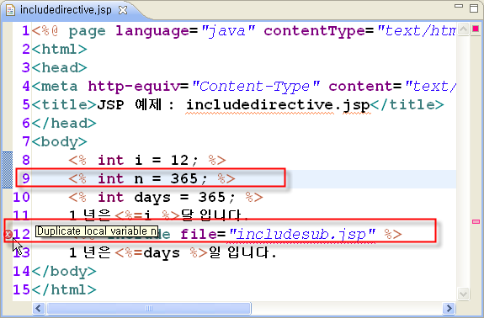
지시자 include
소스의 삽입
변수의 선언이 중복 오류가 발생
  지시자 include가 있는 페이지 includedirective.jsp에 변수 i와 n이 선언되었다고 가정
    <% int i = 12; %>
    <% int n = 365; %>
    <%@ include file="includesub.jsp" %>
  소스가 삽입되는 페이지 includesub.jsp
    <% int n = 52; %>

Slide 16
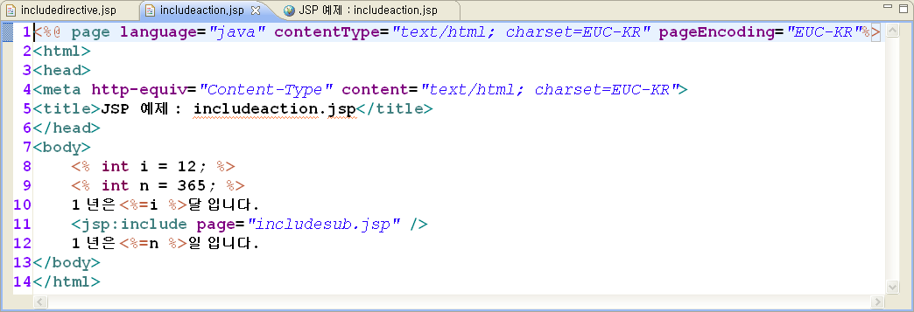
액션 태그 include
결과의 삽입
  지시자 include와 다르게 액션 태그 include를 이용했을 경우는 결과값이 포함되기 때문에 이러한 지역변수 중복 선언의 문제가 발생하지 않음
액션 태그 <jsp:include … />
  내장 객체 pageContext의 메소드 include()와 같은 기능
    <% pageContext.include("includesub.jsp"); %>
    <jsp:include page="includesub.jsp" />

Slide 17
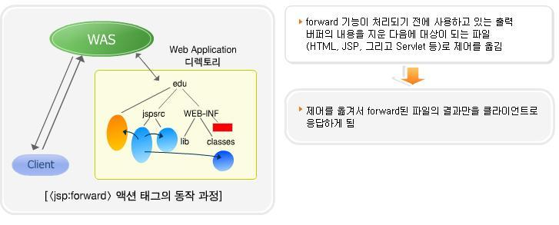
<jsp:forward> 액션 태그의 기능
<jsp:forward>
  <jsp:forward> 액션 태그는 JSP에서 다른 파일로 제어를 완전히 옮기고자 하는 경우 사용
  현재 JSP에서 생성된 컨텐트는 바로 삭제되고 지정된 다른 페이지의 수행 결과가 클라이언트로 전달.

Slide 18
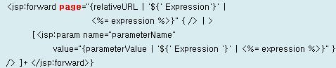
<jsp:forward> 액션 태그의 구현
page :
  page 속성에는 제어를 옮기고자 하는 파일의 상대 URL로서 <jspinclude> 태그의 경우와 동일한 스펙으로 지정. 특이한 것은 요청 처리가 다른 파일로 넘어간다 하더라도 요청을 보내 온 클라이언트에서는 알 수가 없다는 것

Slide 19
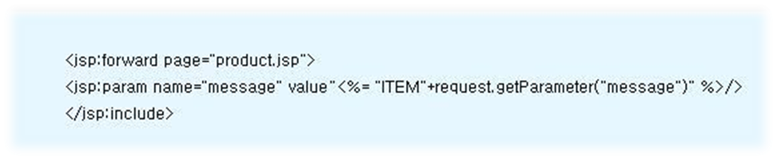
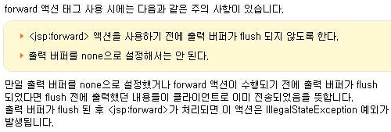
forward 액션 태그의 구현 형식에 다음과 같이 <jsp:param>이라는 서브 태그를 사용하여 포함되는 페이지에 필요한 매개변수를 추가로 전달

Slide 20
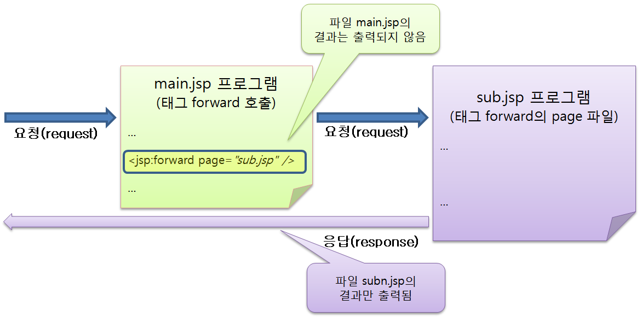
액션 태그 forward
속성 page
  속성 page에 지정한 JSP 페이지 또는 파일을 호출하는 기능
    <jsp:forward page="forwardsub.jsp" />
  forward 태그가 있는 현재 페이지의 작업은 모두 중지 되고,
  이전에 출력한 버퍼링 내용도 모두 사라지게 되어 출력이 되지 않으며
  모든 제어가 page에 지정한 파일로 이동

Slide 21
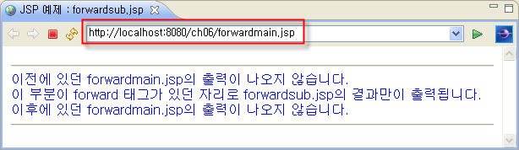
태그 forward와 include의 차이
태그 include
  page 속성에 지정된 페이지의 처리가 끝나면 다시 현재 페이지로 돌아와 처리를 진행
태그 forward
  page 속성에 지정된 페이지로 제어가 넘어가면 다시 현재 페이지로 다시 돌아오지 않고 이동된 페이지에서 실행을 종료

Slide 22
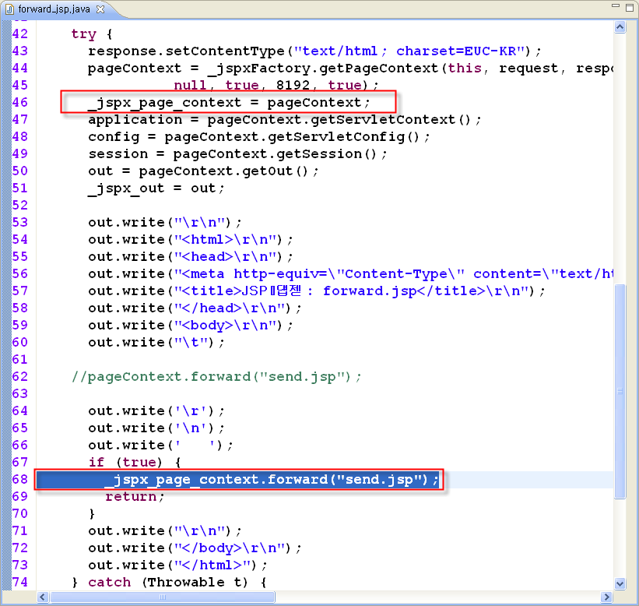
pageContex.forward()
액션 태그 forward
  실제 JSP 서블릿 소스에서 내장 객체 pageContext의 메소드 forward()로 대체
  pageContex.forward() 같은 기능을 수행
    <% pageContext.forward("send.jsp"); %>
    <jsp:forward page="send.jsp" />

Slide 23
액션 태그 param
태그 param
  태그 <jsp:include … >와 <jsp:forward … >와 함께 사용
  page에 지정된 페이지로 필요한 패라미터의 이름(name)과 값(value)을 전송하는 역할을 수행
    태그 param은 속성 name과 value를 제공
    <jsp:include page="loginhandle.jsp" >
    <jsp:param name="userid" value="guest" />
    <jsp:param name="passwd" value="anonymous" />
    </jsp:include>

Slide 24
태그 include에서 param 태그 이용
태그 include에서 지정한 인자의 전송
  <jsp:include page="loginhandle.jsp" >
  <jsp:param name="userid" value="guest" />
  <jsp:param name="passwd" value="anonymous" />
  </jsp:include>
    <%
    if (userid.equals("")) {
    %>
    <jsp:include page="loginhandle.jsp" >
    <jsp:param name="userid" value="guest" />
    <jsp:param name="passwd" value="anonymous" />
    </jsp:include>
    <%
    } else {
    %>
    <jsp:include page="loginhandle.jsp" />
    <%
    }
    %>

Slide 25
태그 forward에서 param 태그 이용
태그 forward에서 지정한 인자의 전송
  <jsp:forward page="forwardloginhandle.jsp" >
  <jsp:param name="snum" value="2010-3459" />
  </jsp:forward>
    <%
    if ( userid == null && passwd == null ) {
    %>
    <jsp:forward page="forwardloginhandle.jsp" />
    <%
    } else {
    %>
    <jsp:forward page="forwardloginhandle.jsp" >
    <jsp:param name="snum" value="2010-3459" />
    </jsp:forward>
    <%
    }
    %>

Slide 26
<jsp:plugin> 액션 태그의 기능
<jsp:forward>
  <jsp:plugin> 액션 태그는 Applet을 요청하여 Java Plugin을 기동시켜서 수행시키고 그 결과를 JSP의 수행 결과 안에 포함하는 HTML 태그(<OBJECT> 또는 <EMBED>)를 생성하는 태그
  Applet 또는 JavaBeans 컴포넌트를 클라이언트로 다운로드하여 수행시키는 처리를 하고자 하는 경우 활용
    만일 브라우저에 Java Plugin 프로그램이 설치되지 않은 경우 Java Plugin 다운로드와 관련된 다이얼로그가 출력
    Java 2 SDK, Java2 RE를 설치하면 시스템에 설치되어 있는 브라우저용 Java Plugin이 자동으로 설치

Slide 27
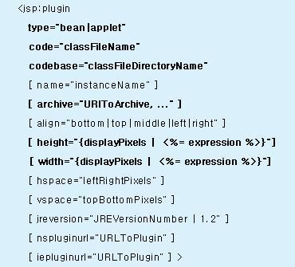
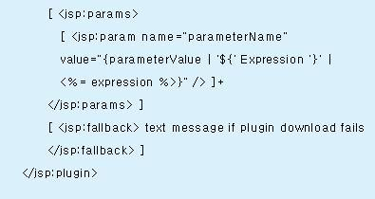
<jsp:plugin> 액션 태그의 구현

Slide 28
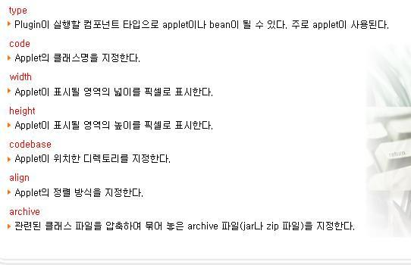
<jsp:plugin> 액션 태그의 속성

Slide 29
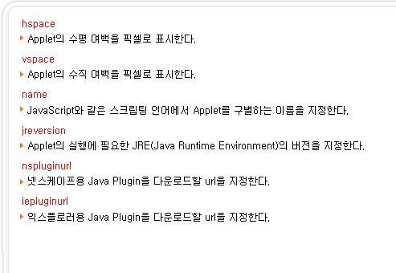
<jsp:plugin> 액션 태그의 속성

Slide 30
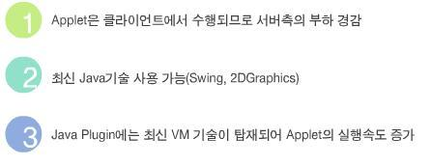
Java Plugin을 사용 장점
Applet을 수행시키는 경우 이점

Slide 31
액션 태그 plugin
plugin
  웹브라우져에서 자바 빈즈 또는 애플릿을 플러그인하여 실행하는 태그
  태그 plugin은 각기 다른 웹 브라우저에서 인식할 수 있도록 마이크로소프트 사의 IE 경우일 때는 OBJECT 태그로 만들어 주며, 넷스케이프 사의 경우, EMBED 형태의 태그로 만들어 줌
  <jsp:plugin
  type = "bean | applet"
  code = "objectCode"
  codebase ="objectCodebase"
  align="alignment“
  width = "width"
  nspluginurl = "url"
  iepluginurl = "url“ >
  <jsp:params name="paramName" value="paramValue" />
  <jsp:fallback> arbitrary_text </jsp:fallback> >
  </jsp:plugin>

Slide 32
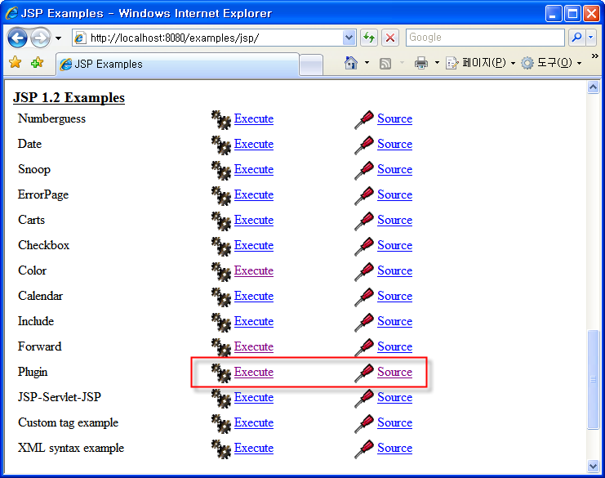
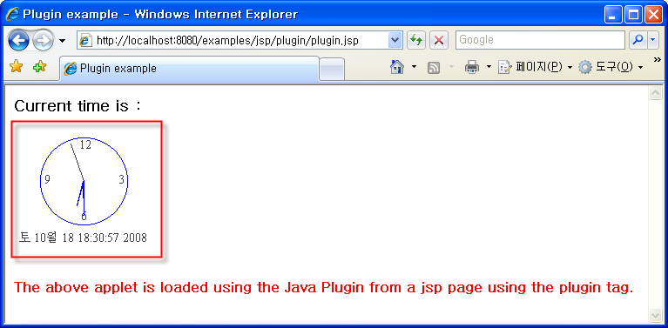
톰캣 플러그인 예제
플러그인 예제인 [plugin.jsp]

